Slide 1
Identity and Access Management -Gestión de Identidad y Acceso IAM
MY. ELKIN CUBIDES
MY. CAMILO AGUILAR
MY. ALEXANDER SERRANO
MY. YERSON SUÁREZ

Slide 2
01
INTRODUCCION
AGENDA
02
GESTION DE IDENTIDAD Y ACCESO
03
PRINCIPALES COMPONENTES IAM
04
SELF ASSESSMENT -AUTOEVALUACIÓN
05
MONITOREO DE CONFIGURACION
06
EVALUACION DE VULNERABILIDADES
07
PRUEBAS DE PENETRACION
08
CONCLUSION

Slide 3
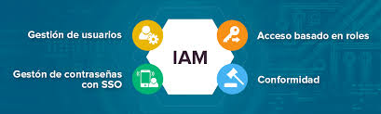
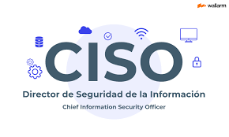
Gestión de Identidad y Acceso (Identity and Access Management - IAM)
La Gestión de Identidad y Acceso (IAM) es un conjunto de políticas, tecnologías y procesos diseñados para garantizar que las personas adecuadas tengan el acceso correcto a los recursos de una organización, en el momento adecuado y con el nivel de seguridad adecuado. Esto es fundamental para proteger la información crítica y minimizar los riesgos de accesos no autorizados.

Slide 4
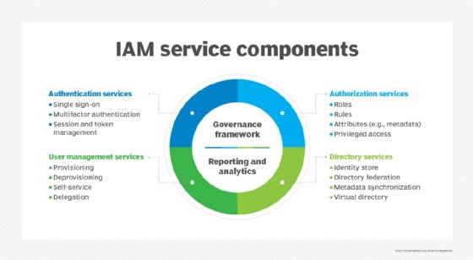
Principales Componentes de IAM
Provisioning/Deprovisioning (Aprovisionamiento y Desaprovisionamiento)
Se refiere al proceso de creación, modificación y eliminación de cuentas de usuario en los sistemas de la organización.
Aprovisionamiento: Asignar credenciales y permisos a nuevos empleados o sistemas.
Desaprovisionamiento: Revocar accesos cuando un usuario deja la organización o cambia de rol, reduciendo riesgos de cuentas huérfanas.
Single Sign-On (SSO) - Inicio de sesión único
Permite a los usuarios autenticarse una sola vez y acceder a múltiples aplicaciones sin necesidad de ingresar credenciales repetidamente.
Ventajas: Mayor comodidad para los usuarios, reducción de la fatiga de contraseñas y menor carga de trabajo para el departamento de TI.

Slide 5
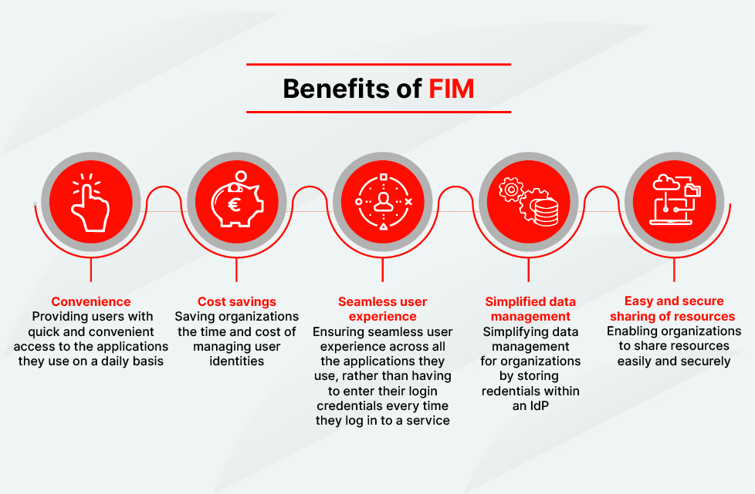

3. Federated Single Sign-On (FSSO) - Inicio de sesión único federado
Extiende el concepto de SSO permitiendo que los usuarios inicien sesión en múltiples organizaciones o sistemas sin necesidad de múltiples credenciales.
Utiliza protocolos como SAML (Security Assertion Markup Language) o OAuth para compartir autenticación entre distintas entidades.
4. Multi-Factor Authentication (MFA) - Autenticación Multifactor
Requiere que los usuarios se autentiquen con al menos dos factores diferentes para verificar su identidad:
Algo que saben (Contraseña o PIN)
Algo que tienen (Token físico o aplicación móvil)
Algo que son (Biometría como huella digital o reconocimiento facial)
Objetivo: Aumentar la seguridad y reducir el riesgo de accesos no autorizados.

Slide 6
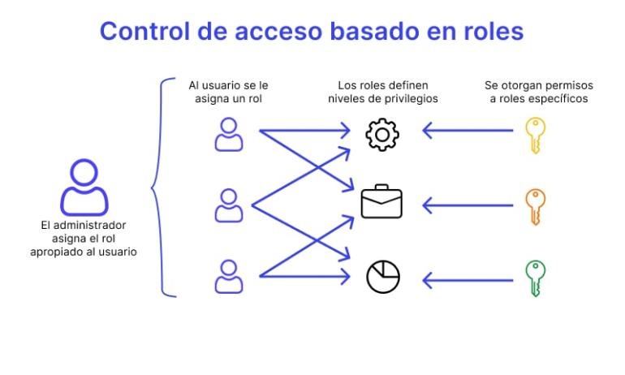
5.Role-Based Access Control (RBAC) - Control de Acceso Basado en Roles
Asigna permisos a los usuarios en función de su rol dentro de la organización.
Ejemplo: Un empleado del área de Finanzas puede acceder a sistemas contables, pero no a los servidores de Desarrollo.
Ventajas: Centraliza la gestión de permisos y reduce errores humanos en la asignación de accesos.
6. Identity Store (Almacén de Identidades)
Bases de datos donde se almacenan las credenciales y permisos de los usuarios.
Ejemplos:
LDAP (Lightweight Directory Access Protocol): Protocolo utilizado para consultar y modificar información en directorios centralizados.
Active Directory (AD): Solución de Microsoft que permite gestionar identidades y accesos dentro de una red empresarial.

Slide 7

Conclusión
IAM es un pilar clave en la seguridad empresarial, asegurando que las personas adecuadas tengan acceso solo a la información y sistemas que necesitan. La implementación de SSO, MFA y RBAC permite equilibrar seguridad y usabilidad, reduciendo los riesgos de ataques cibernéticos y mejorando la eficiencia operativa.

Slide 8

SOC-Self assessment -Autoevaluación

Slide 9

Monitoreo de Configuración, Evaluación de Vulnerabilidades, Pruebas de Penetración y Ejercicios de Seguridad
Estos elementos son fundamentales dentro de la estrategia de seguridad de cualquier organización y del funcionamiento de un Centro de Operaciones de Seguridad (SOC). Su propósito es garantizar la protección de los sistemas de información frente a amenazas cibernéticas, ataques y errores de configuración

Slide 10
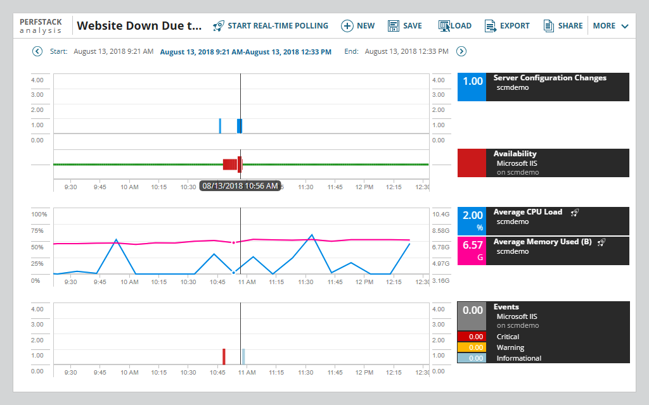
Monitoreo de Configuración (Configuration Monitoring)
El monitoreo de configuración es un proceso clave dentro de la seguridad de TI que permite garantizar que los sistemas operen dentro de los parámetros definidos y no presenten cambios inesperados que puedan ser aprovechados por atacantes
CREAR BASELINES (Líneas Base)
IDENTIFICAR CAMBIOS DE CONFIGURACIÓN (Identify Configuration Changes)
MANTENIMIENTO DE SISTEMAS (Maintain Systems)

Slide 11
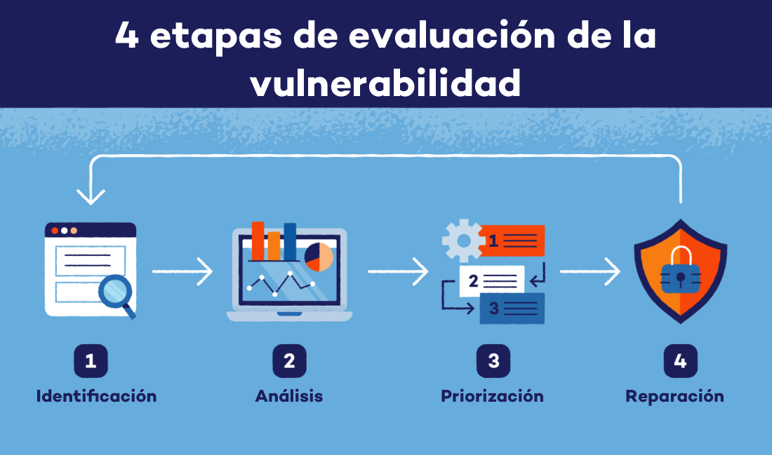
Evaluación de Vulnerabilidades (Vulnerability Assessment)
Este proceso ayuda a detectar debilidades en los sistemas antes de que sean explotadas por atacantes.
IDENTIFICAR RIESGOS Y EXPOSICIÓN (Identify Risk and Exposure)
ESCANEAR SISTEMAS EN BUSCA DE VULNERABILIDADES CONOCIDAS (Scan Systems for Known Vulnerabilities)
EVALUACIÓN DEL IMPACTO DE NUEVAS VULNERABILIDADES (Impact of New Vulnerabilities)

Slide 12
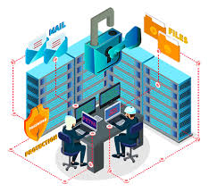
Pruebas de Penetración (Penetration Testing)
Las pruebas de penetración o pentesting simulan ataques cibernéticos con el fin de identificar vulnerabilidades explotables antes de que los atacantes reales lo hagan.
MODELO DE ESCENARIOS DE ATAQUE (Model Attacker Scenarios)
EXPLOTACIÓN DE SISTEMAS (Exploit Systems)
RECONOCIMIENTO E INTELIGENCIA ORGANIZACIONAL (Reconnaissance, Organizational Intelligence)
DECONFLICCIÓN (Deconfliction)

Slide 13

Ejercicios de Seguridad (Exercises)
Los ejercicios de seguridad preparan a la organización para responder ante incidentes y mejorar la capacidad de reacción del equipo.
ESCENARIOS DE SIMULACIÓN (Tabletop Scenarios)
MODELADO DE AMENAZAS Y EVENTOS (Model Threats and Events)
CAPACITACIÓN Y EVALUACIÓN DEL PERSONAL (Train and Assess Staff)
PLANES DE CONTINUIDAD Y RECUPERACIÓN ANTE DESASTRES (DR/BCP - Disaster Recovery/Business Continuity Planning)

Slide 14
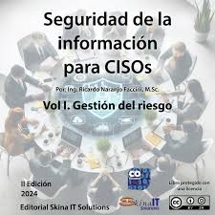
Conclusión
Estos procesos son esenciales para garantizar que la seguridad de la organización sea proactiva en lugar de reactiva. El monitoreo de configuración asegura que los sistemas sean gestionados adecuadamente, la evaluación de vulnerabilidades identifica riesgos, las pruebas de penetración ayudan a validar la seguridad en la práctica y los ejercicios de seguridad fortalecen la preparación del equipo ante amenazas reales.

Slide 15
Bibliografías
SANS Institute. (2018). CISO Mind Map & Security Operations Center (SOC) Essential Functions [Poster]. SANS Cybersecurity Leadership. https://www.sans.org/curricula/management
Gestión de Identidad y Accesos (IAM)
NIST. (2020). Digital Identity Guidelines (NIST Special Publication 800-63-3). National Institute of Standards and Technology. https://doi.org/10.6028/NIST.SP.800-63-3
Sun, Y., Hahn, C., & Liu, Z. (2019). Role-Based Access Control and Multi-Factor Authentication in Cloud Computing. Journal of Cyber Security and Mobility, 8(2), 111-134. https://doi.org/10.13052/jcsm2245-1439.822

Slide 16
Preguntas

Slide 18
Gracias

